Slide 1
Розвиток Теплицьких електричних мереж напругою 110 кВ.
7.05070102 – Електричні системи та мережі
Керівник:
к.т.н. доцент кафери ЕСС
Собчук Н.В.
Ємельянов Олексій Олександрович

Slide 2
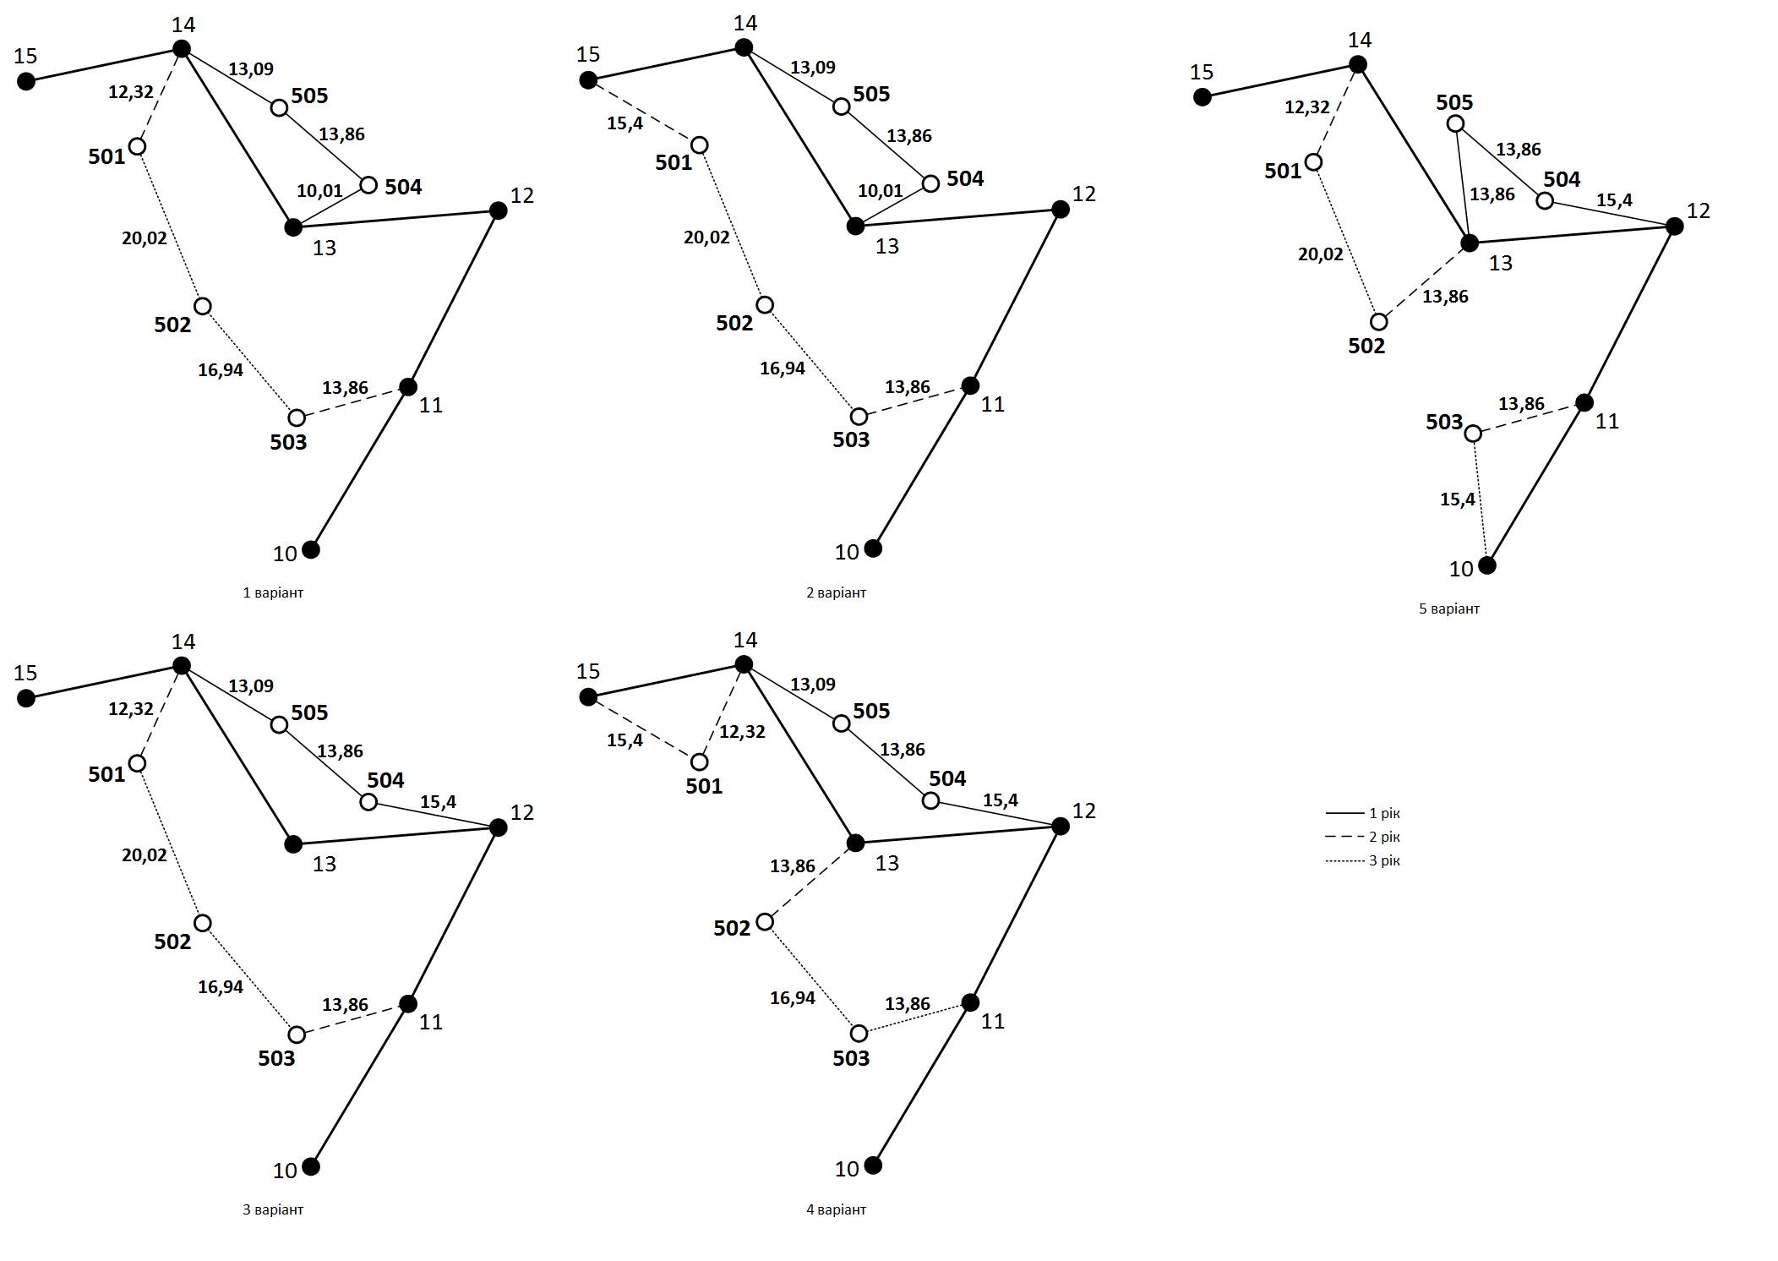
Варіанти розвитку електричної мережі

Slide 3
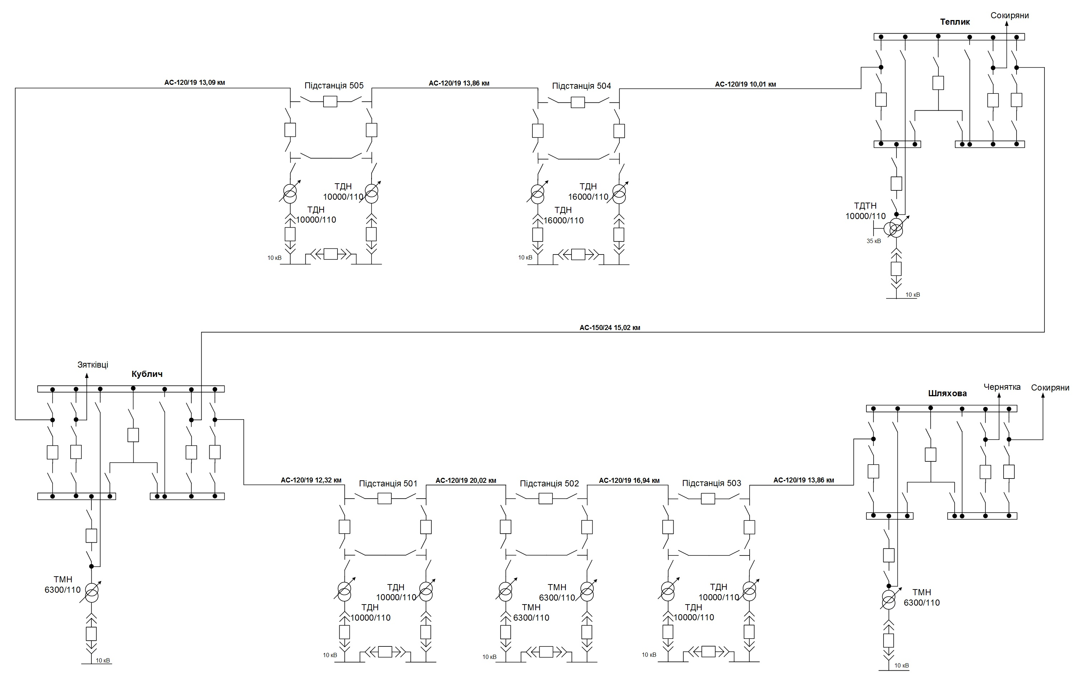
Електрични схема оптимального варіанту розвитку мережі

Slide 4
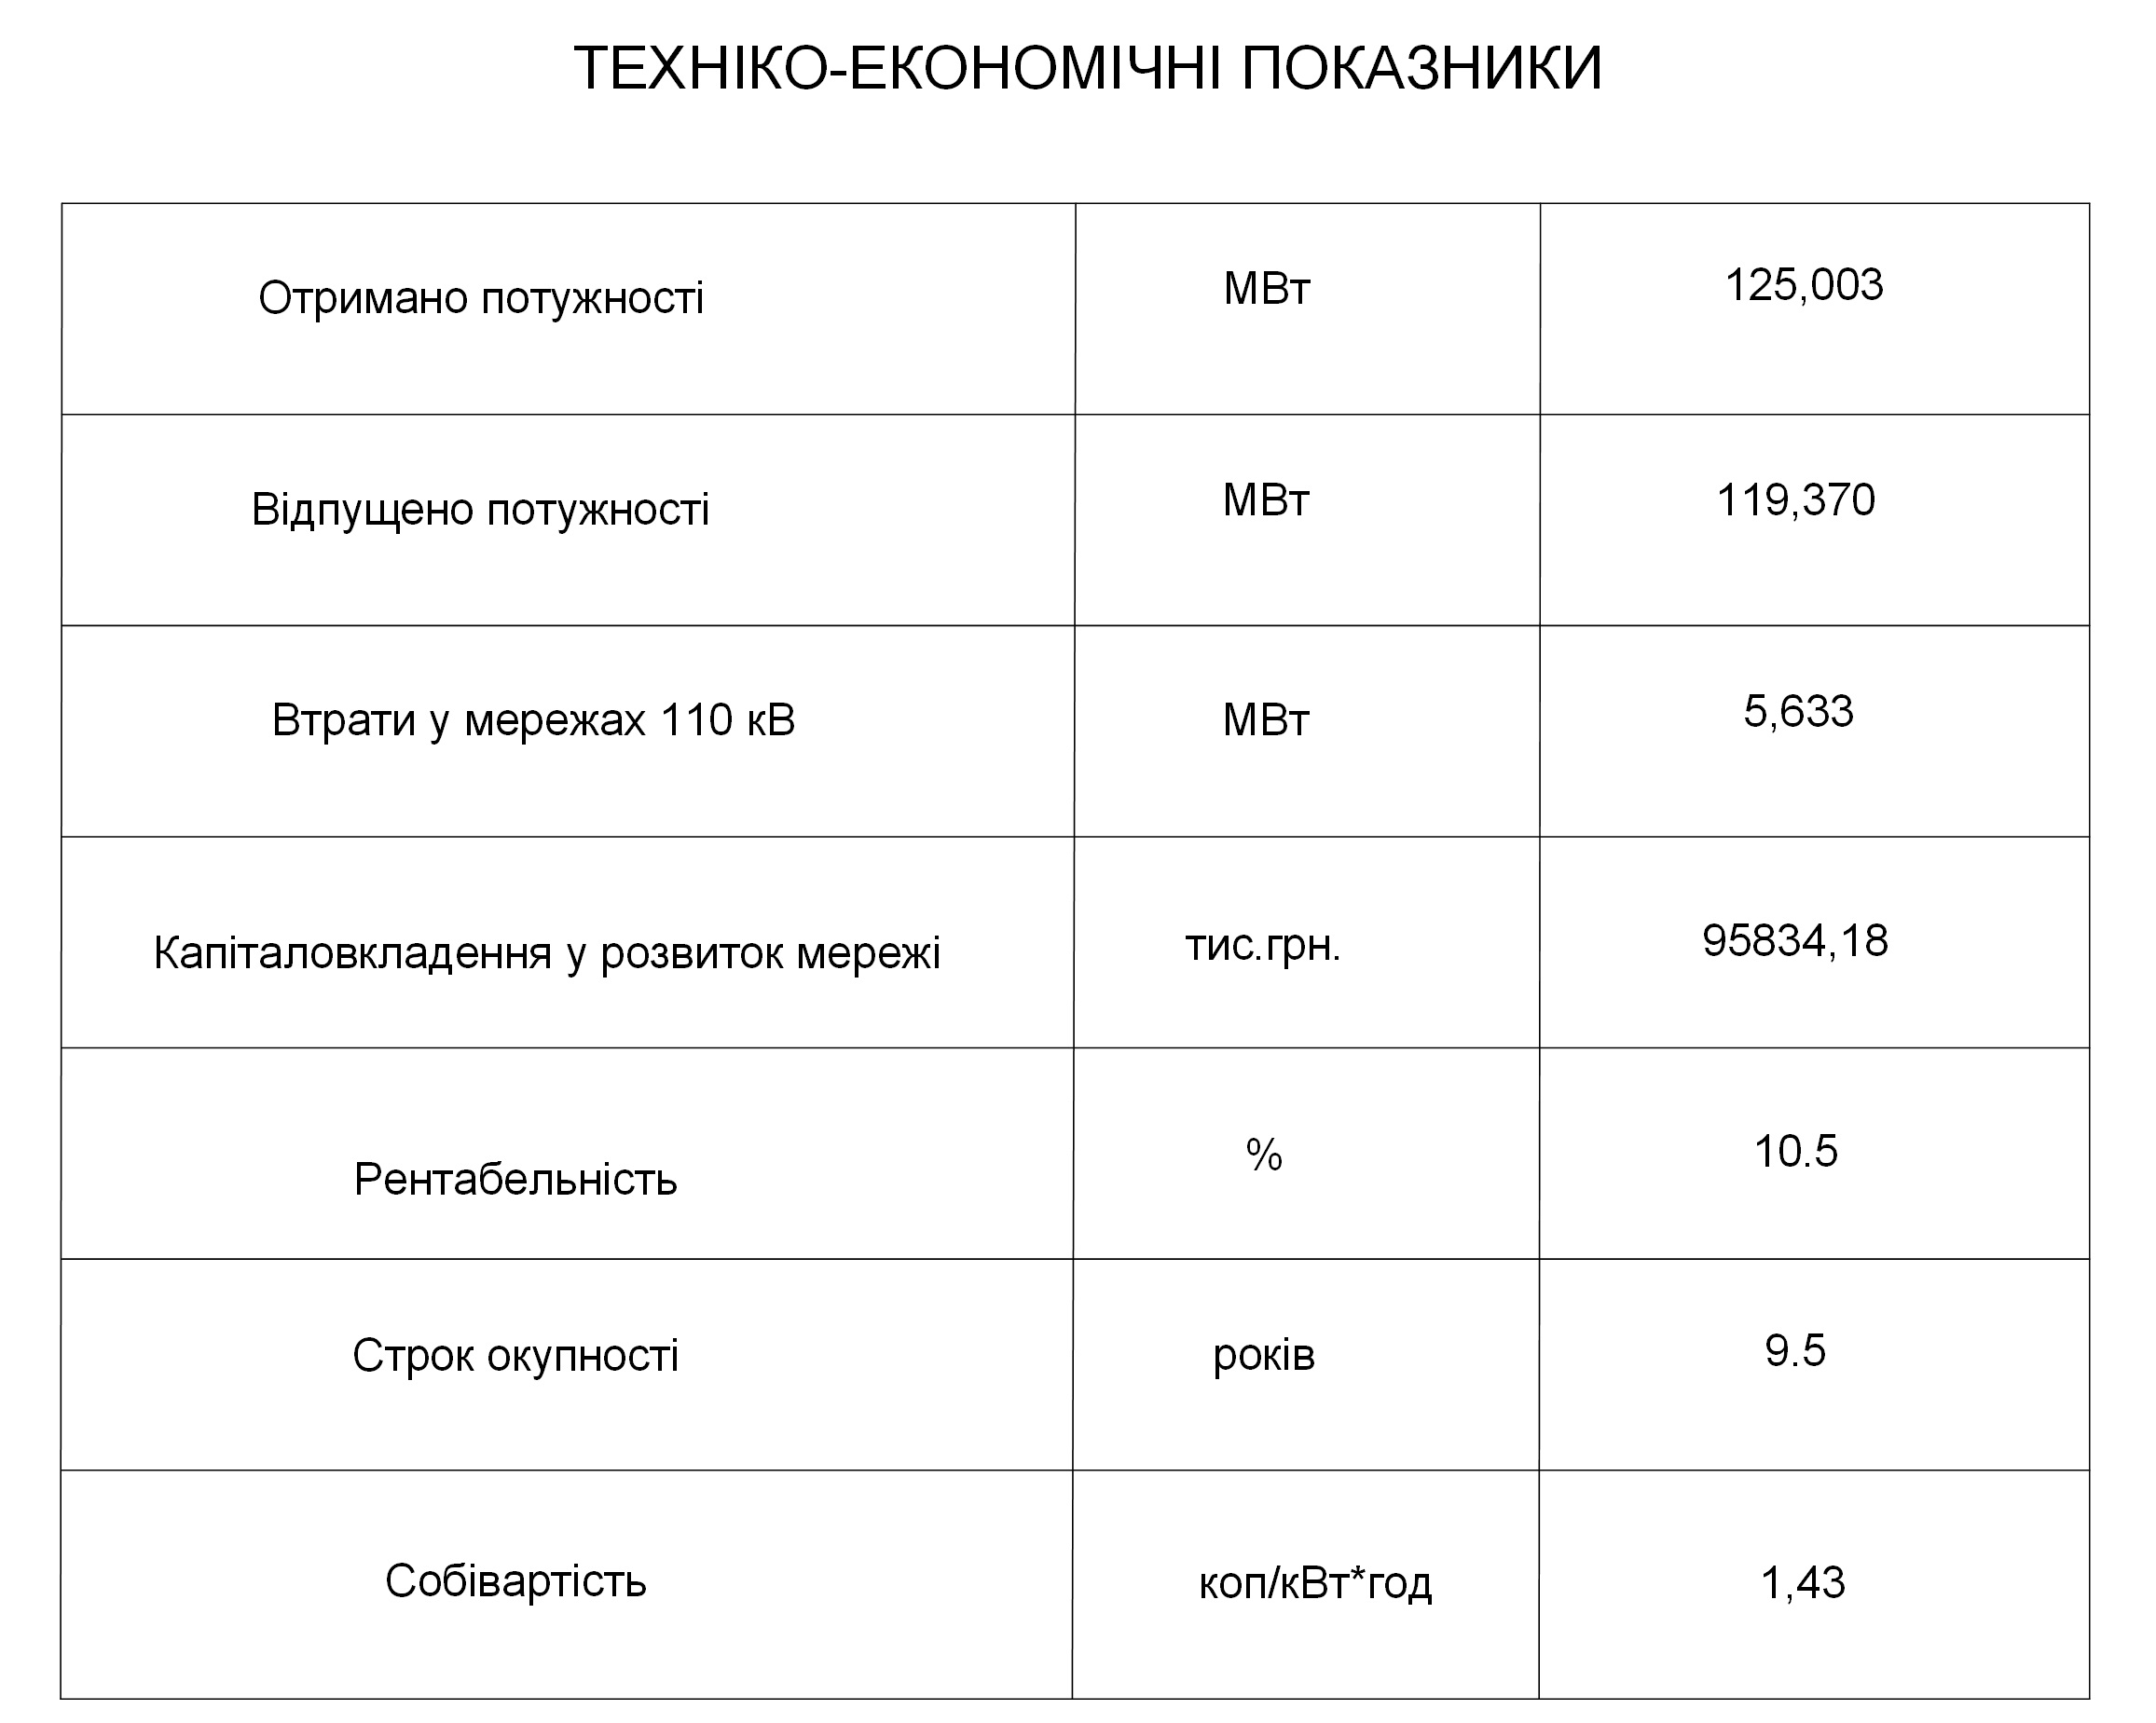
Техніко – економічні показники

Slide 5
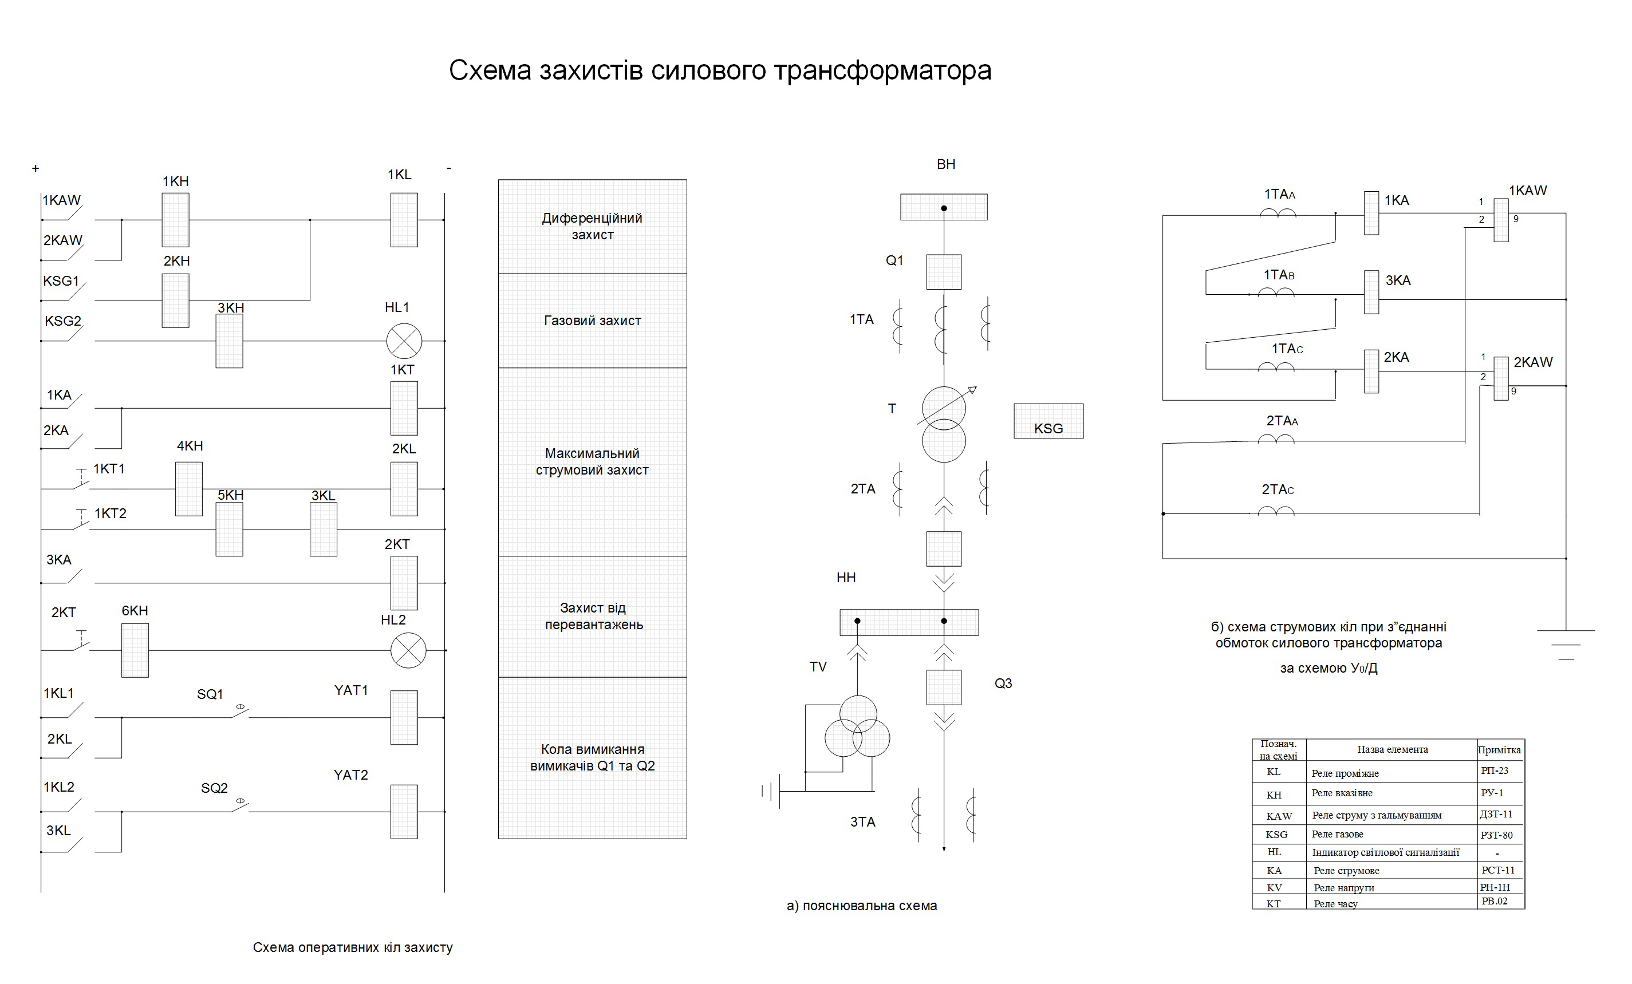
Релейний захист трансформатора

Slide 6
Дякую за увагу!

